Slide 1
2024-2025秋季学期
《机器人学I强化训练与实践》
周春琳
c_zhou@zju.edu.cn
智能系统与控制研究所218室

Slide 2
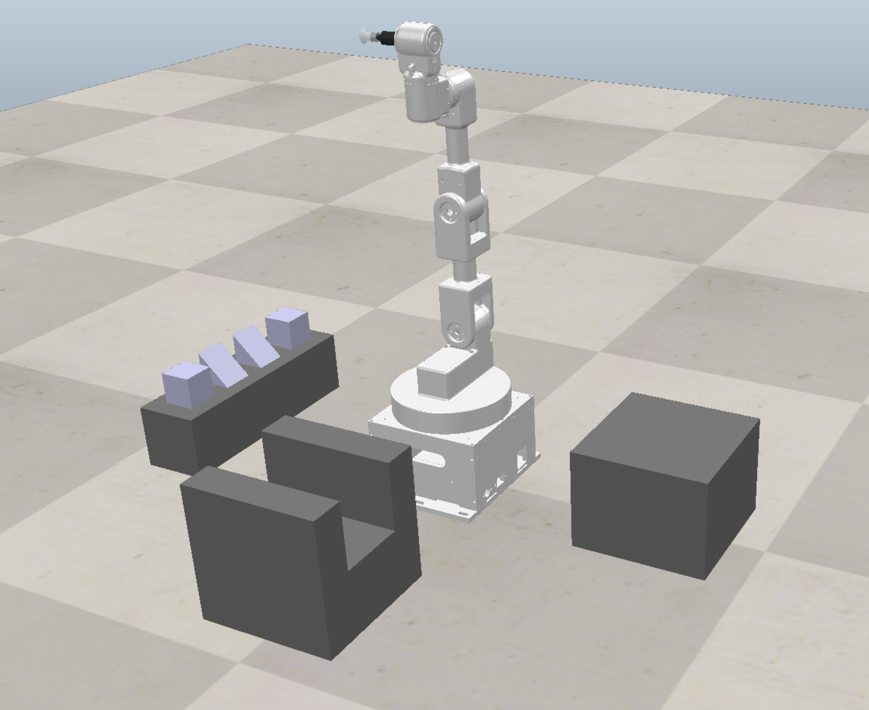
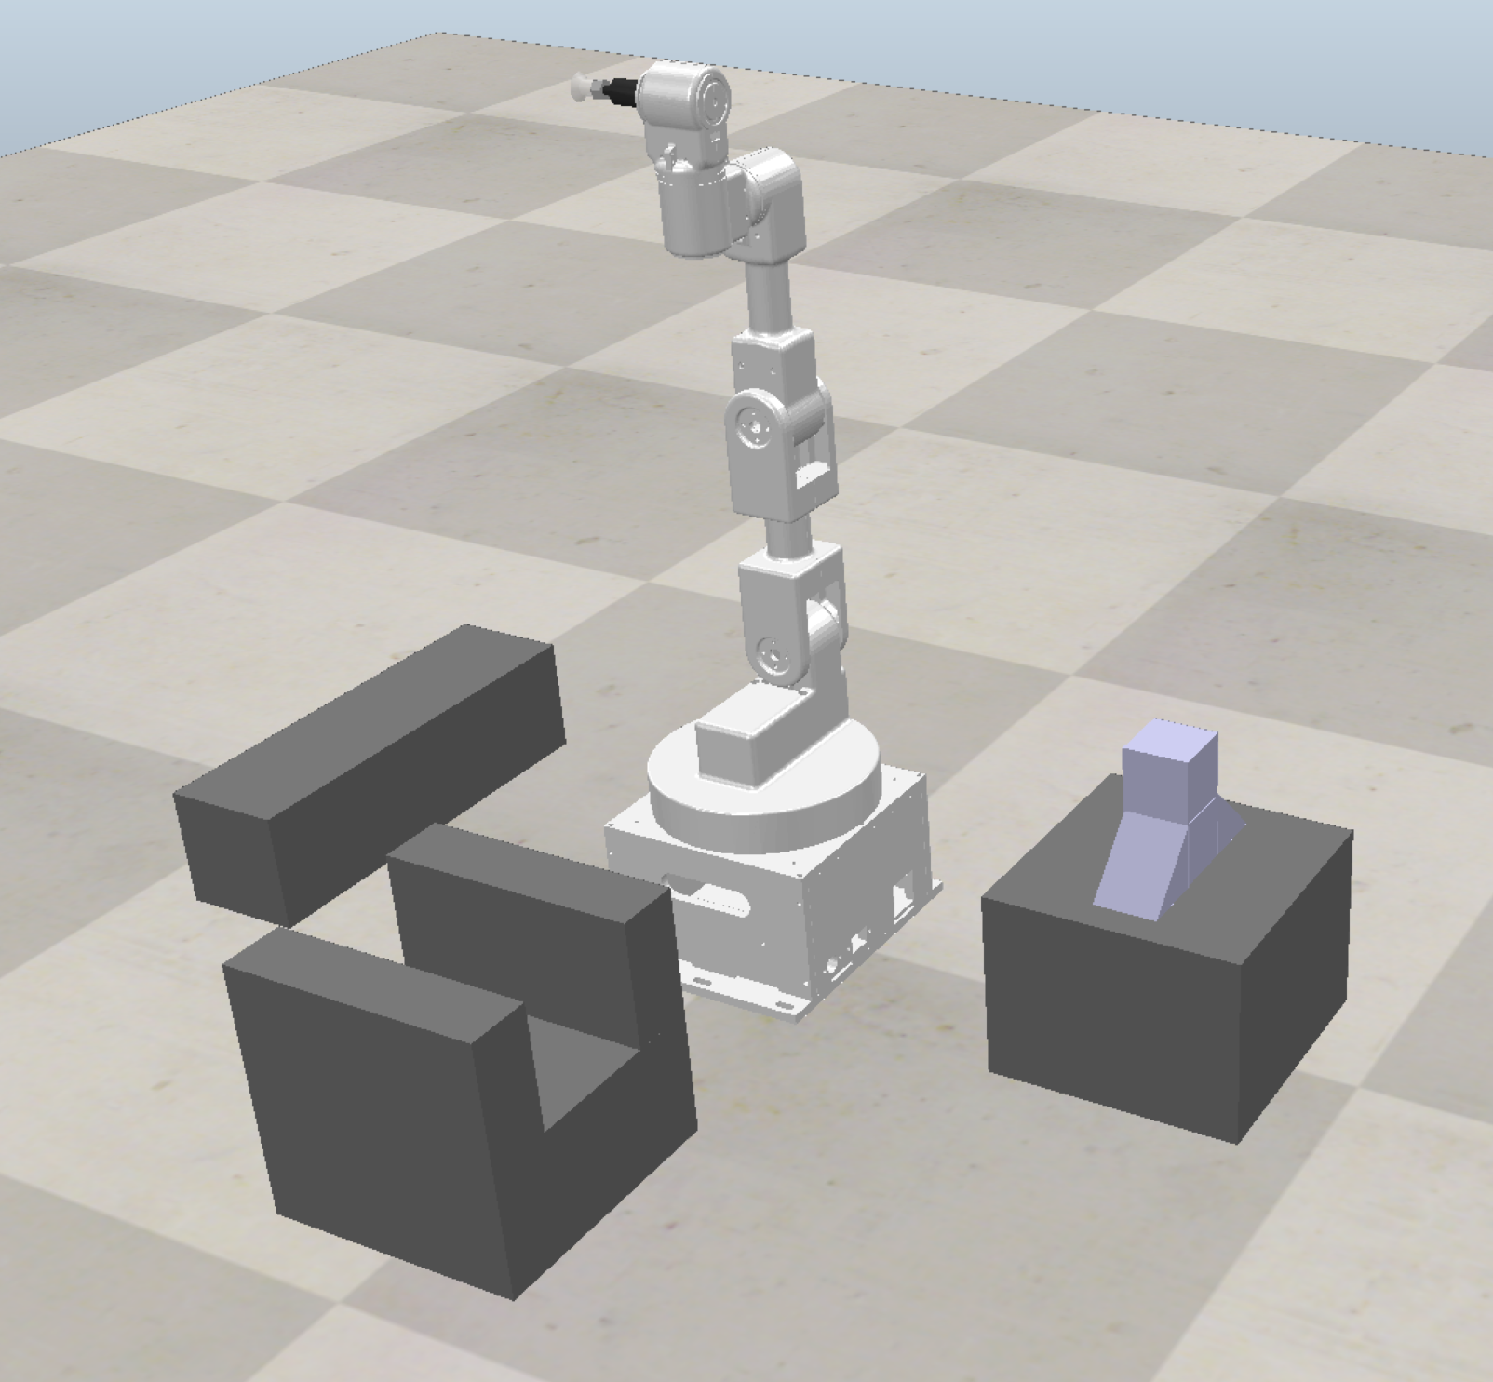
实验4 ：机械臂轨迹规划仿真
通过控制机械臂关节运动，将搬运起点处的四个物块（每组的初始位置相同，但姿态不同），通过染色池（为保证物块染色均匀，物块在染色池中的运动应保证为直线运动），最终搬运至终点处，并按下方右图所示放置（不限制摆放方案，摆出形状即可）。
实验过程中机械臂和物块不能与环境发生碰撞，进入x所示的区域。
注意各个关节轴的位置、速度、加速度限制，若超出限制将会停止运行！！！
不限制规划方案，但是需要注意，最终的成绩与摆放质量、关节轴速度和加速度连续性、运行时间等相关。
搬运起点
X
染色池
搬运终点

Slide 3
仿真环境平面图
实验中的物块为两个立方体和两个三角体，其中立方体的棱长为0.05m；三角体高0.05m，底面为腰长为0.05m的等腰直角三角形。仿真环境中的各关键位置如下图所示（未给姿态）。
Platform1
SuckPoint
Platform2
(0.4,-0.12,0.15)
(0.4,-0.04,0.125)
PlacePoint
(-0.35,0,0.15)
Robot
(0,0,0)
(0.4,0.04,0.125)
(0.4,0.12,0.15)
Start
(0.1,0.35,0.15)
End
(-0.1,0.35,0.15)
Pond

Slide 4
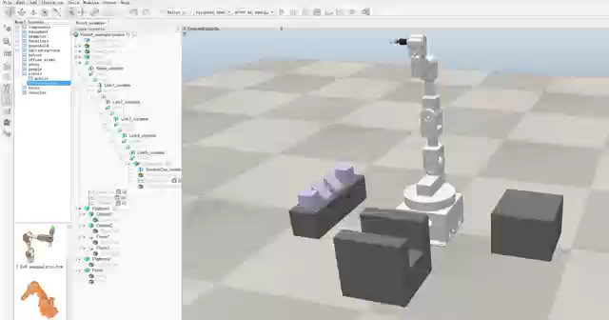

Slide 5
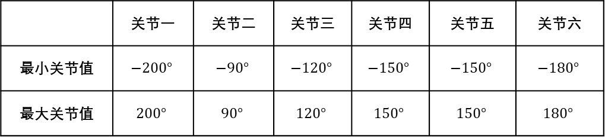
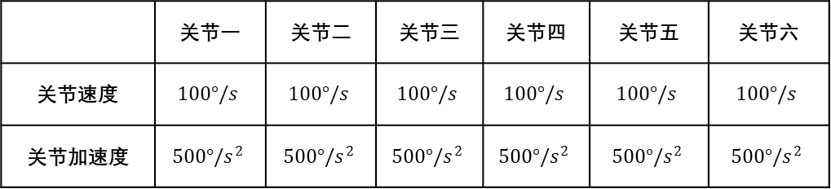
机械臂几何参数
z₆
每一轴的位置、速度、加速度约束（当前状态是各个关节零点）
 | 关节一 | 关节二 | 关节三 | 关节四 | 关节五 | 关节六
最小关节值 | $$−200°$$ | $$−90°$$ | $$−120°$$ | $$−150°$$ | $$−150°$$ | $$−180°$$
最大关节值 | $$200°$$ | $$90°$$ | $$120°$$ | $$150°$$ | $$150°$$ | $$180°$$
z₅
z₄
末端吸盘
z₃
 | 关节一 | 关节二 | 关节三 | 关节四 | 关节五 | 关节六
关节速度 | $$100°/s$$ | $$100°/s$$ | $$100°/s$$ | $$100°/s$$ | $$100°/s$$ | $$100°/s$$
关节加速度 | $$500°/s^{2}$$ | $$500°/s^{2}$$ | $$500°/s^{2}$$ | $$500°/s^{2}$$ | $$500°/s^{2}$$ | $$500°/s^{2}$$
z₂
z₁

Slide 6
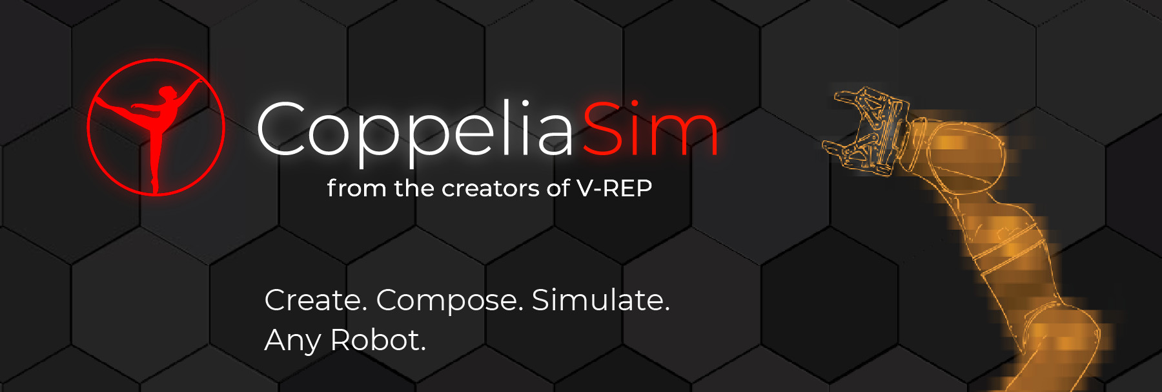
机械臂仿真环境介绍及配置
所需软件：
Coppeliasim EDU 4.3（软件包中提供，或官网自行下载）
Python3.7及以上
Python编译器（如VSCode、Pycharm等），非必需
仿真环境配置：
完成上述软件的安装后，进入路径
C:\Program Files\CoppeliaRobotics\CoppeliaSimEdu\system
打开文本文件usrset.txt，并将其中的defaultPython项修改为所安装Python的路径，executeUnsafe改为true。
将IK文件夹放入下述路径处
C:\Program Files\CoppeliaRobotics\CoppeliaSimEdu\python
调出命令行控制台，运行以下代码
pip install numpy pyzmq cbor
打开Robot.ttt并运行
CoppeliaSim是一款基于分布式控制架构，具有集成开发环境的机器人仿真器，原来的版本叫做V-rep。每个对象/模型都可以通过内嵌脚本、插件、ROS节点、远程API客户端或定制的解决方案进行单独控制。控制器可以使用C/C++、Python、Java、Lua、Matlab等编写。实验中使用内嵌Python控制机械臂。
官方地址：
https://www.coppeliarobotics.com

Slide 7
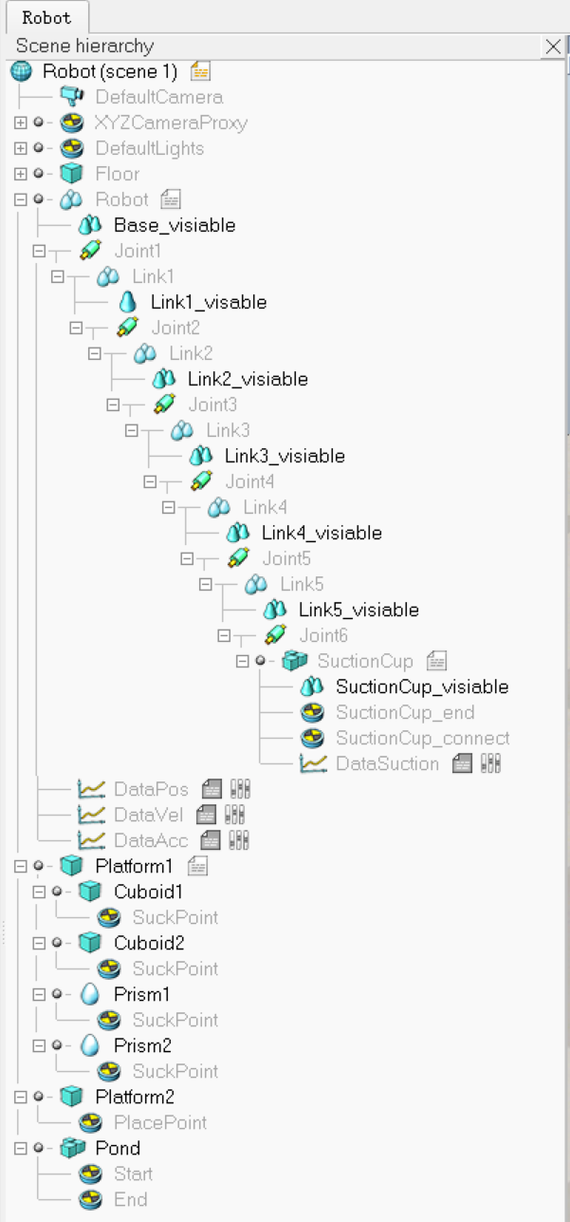
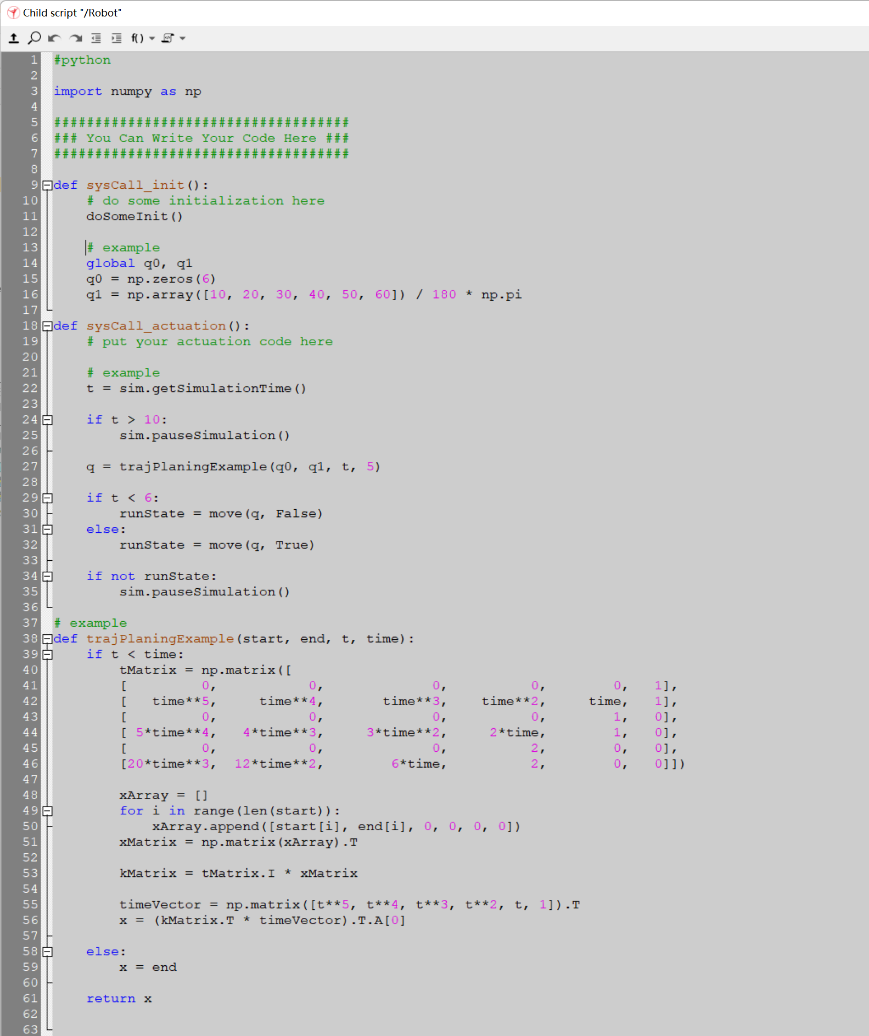
机械臂仿真代码框架解读
实验中所使用的代码语言为Python，内嵌在仿真环境中，如右图Code1-3所示，双击图标即可进行代码编辑。整体框架的初始化部分和仿真控制时间建议不用更改，框架已经详细的注释，请认真阅读代码，仿真中单位为米。其中Code1为所主要需要填写的代码文件，Code2不用更改，Code3除在指定位置处填写组号外不用更改。
Code1：将代码写在此处
Code1代码如右图所示，其中函数sysCall_init()和sysCall_actuation()必须存在，分别为初始化函数和每个仿真周期反复调用的执行函数，其余函数可自行编写。
建议在sysCall_init()中完成各关节角的计算，在sysCall_actuation()中将规划好的关节角通过move(q, state)函数传输给机械臂。
move(q, state)：q，机械臂各关节角度，数据类型6*1 ndarray，单位rad；state，吸盘开关，数据类型bool。返回值：运行成功与否，数据类型bool。
仿真接口函数可参考regular API reference (coppeliarobotics.com)
Code2：不用更改
Code3：填写组号

Slide 8
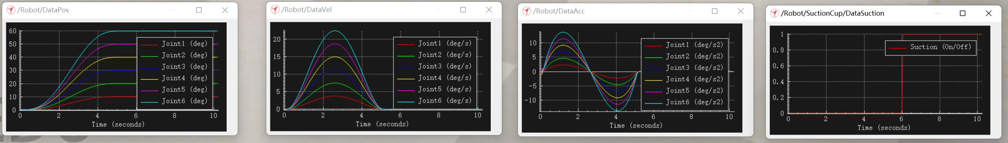
机械臂仿真代码框架解读
Robot中SuctionCup_end点展示的为机械臂末端的坐标点（仿真中为Dummy），通过选中坐标点可以在左上角查看位姿信息（其中角度为欧拉角X-Y’-Z’）。PS：调用API得到的姿态信息为四元数，请注意转换。
Platform1为搬运起点的平台，其中四个物块的SuckPoint为吸盘的吸附中心点；Platform2为搬运终点的平台，其中PlacePoint为物块放置中心点；Pond为染色池，Start和End分别为起点和终点位置。PS：以上均只对位置进行了规定，但由于误差的存在，建议在规划时留一定的余量。
吸盘的吸附条件：吸盘与吸附中心点的Z轴夹角应小于5°，吸附位置应在吸附中心点为圆心、半径为0.02m的圆内，吸盘离物体的距离不能超过0.005m。
在运行过程中、暂停时可以读取机械臂位置、速度、加速度和吸盘开关的状态，如下图所示。PS：停止会直接关闭。

Slide 9
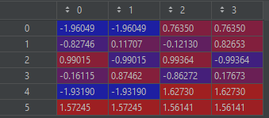

自带逆运动学求解器
为了方便同学们自己验证逆运动学解法，我们提供了逆运动学求解器IKSolver,其使用方法如左图所示，求解器可以得到机械臂的可行解：
将IK文件夹放入项目文件夹并导入
调用IKSolver中的solve方法，求得对应关节角度
求得的角度值未排除机械臂无法达到的解，注意关节角度限制的限制！！！
输入参数为$[x, y, z, rx, ry, rz]$
代表笛卡尔坐标系，单位，m
$XY′Z′$欧拉角，单位，rad
返回值为 $6×n ndarray$，其中$(0≤ n≤ 8)$
返回结果为4组解，最终角度选取需要考虑机械臂的关节范围
在仿真中使用该求解器，需将IK文件夹放入C:\Program Files\CoppeliaRobotics\CoppeliaSimEdu\python路径下，并在仿真环境中导入。其他所要使用的代码文件也可放置在此处，并在仿真环境中导入。
PS：若在仿真中采用自己设计的逆运动学求解器，最终成绩有加分！

